Slide 1






MĨ THUẬT 8
CHỦ ĐỀ 4: NỘI THẤT CĂN PHÒNG
BÀI 10: THIẾT KẾ MÔ HÌNH CĂN PHÒNG

Slide 2
Mục tiêu chung
Phân tích được sự hài hoà về hình khối và không gian trong sản phẩm mĩ thuật.
Nêu được cách sắp xếp đồ vật tạo không gian nội thất phù hợp với chức năng của
căn phòng.
Thiết kế được mô hình một không gian nội thất phù hợp với công năng sử dụng.
Vận dụng kiến thức và kĩ năng vào thiết kế mô hình không gian nội thất cho căn nhà của mình và người thân trong tương lai.
Có ý thức bản thân và nhắc nhở người xung quanh về việc giữ gìn, bảo quản đồ nội thất.

Slide 3
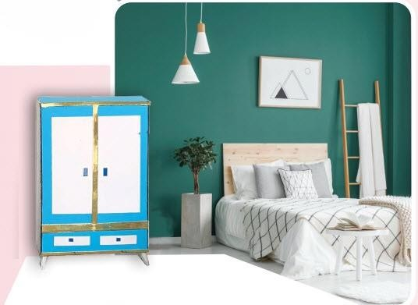
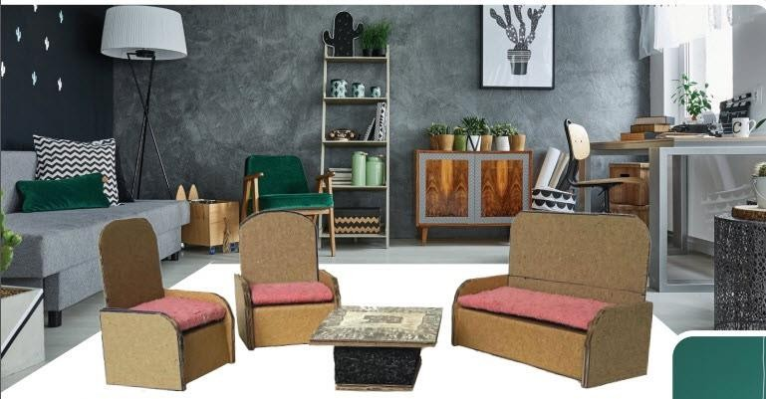
Hoạt động 1
QUAN SÁT – NHẬN THỨC VỀ KHÔNG GIAN NỘI THẤT CĂN PHÒNG
Các em hãy quan sát, suy nghĩ và trả lời câu hỏi sau:
+ Kể tên các thông tin nội thất trong một ngôi nhà?
Trả lời: tủ, tủ giày, bàn, ghế, ti vi, quạt, đèn,...

Slide 4
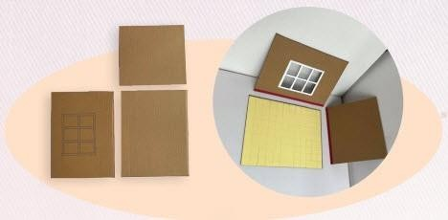
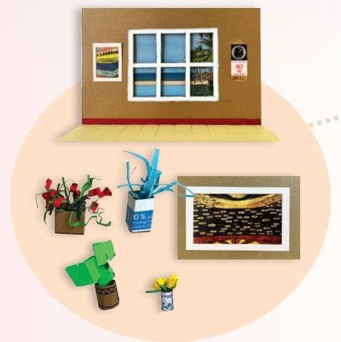
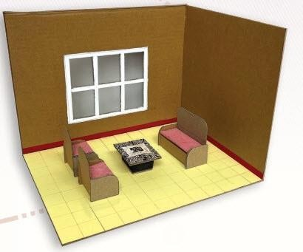
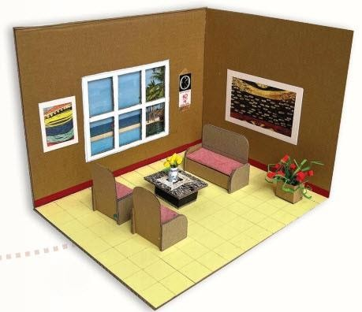
Hoạt động 2
CÁCH THIẾT KẾ MÔ HÌNH KHÔNG GIAN NỘI THẤT
* Các em quan sát hình minh họa trong SGK Mĩ thuật 8 trang 45, thảo luận và chỉ ra cách thiết kế mô hình không gian nội thất.

Slide 5
Hoạt động 2
CÁCH THIẾT KẾ MÔ HÌNH KHÔNG GIAN NỘI THẤT
Có bao nhiêu cách thiết kế mô hình không gian nội thất?
CÂU HỎI GỢI
MỞ
Để thiết kế mô hình không gian nội thất từ các sản phẩm nội thất đã có cần bao nhiêu bước?
Làm thế nào để thiết kế thêm sản phẩm nội thất?
Mỗi sản phẩm nội thất có chức năng gì?
Cách sắp xếp các sản phẩm nội
thất trong không gian căn
phòng như thế nào?
Các chi tiết trang trí cho không gian nội thất được thực hiện khi nào?

Slide 6
Hoạt động 2
CÁCH THIẾT KẾ MÔ HÌNH KHÔNG GIAN NỘI THẤT
Cách thiết kế mô hình không gian nội thất
Xây dựng ý tưởng thiết kế không gian nội thất phù hợp với sản phẩm đã tập hợp
Xác định vị trí, sắp xếp bố cục tổng quát cho không gian nội thất
Thiết kế thêm sản phẩm cần có trong không gian nội thất
Trang trí và hoàn thiện cho không gian nội thất

Slide 7
Hoạt động 2
CÁCH THIẾT KẾ MÔ HÌNH KHÔNG GIAN NỘI THẤT
Lưu ý: Kết hợp hài hoà hình khối, tỉ lệ màu sắc trong các mô hình các đồ vật một căn phòng có thể tạo nên vẻ đẹp thẩm mĩ, công năng và văn hoá cho không gian nội thất.

Slide 8
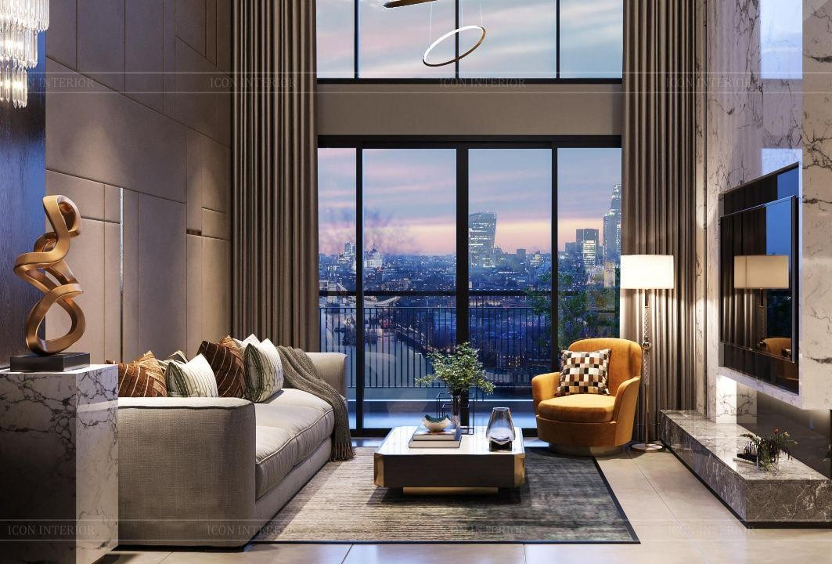
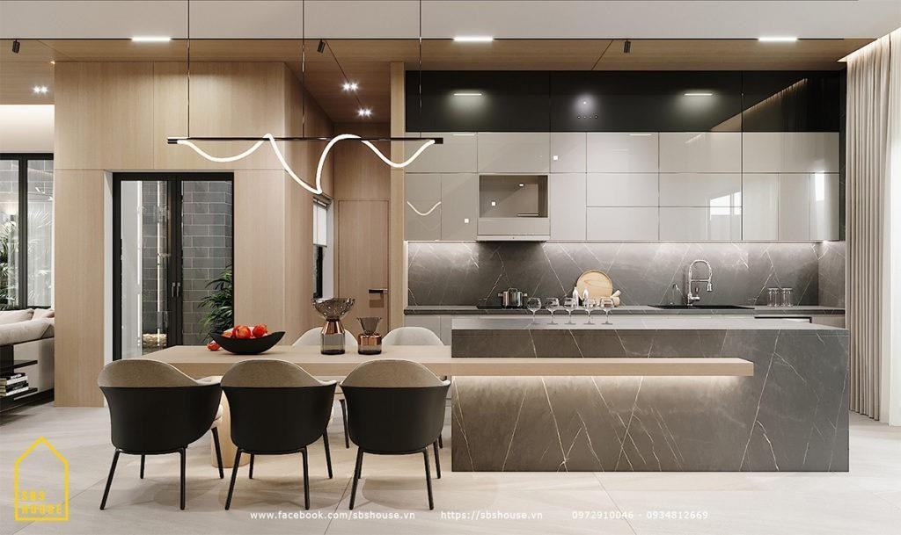
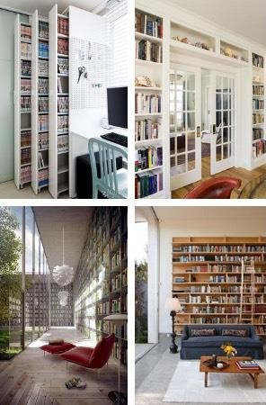
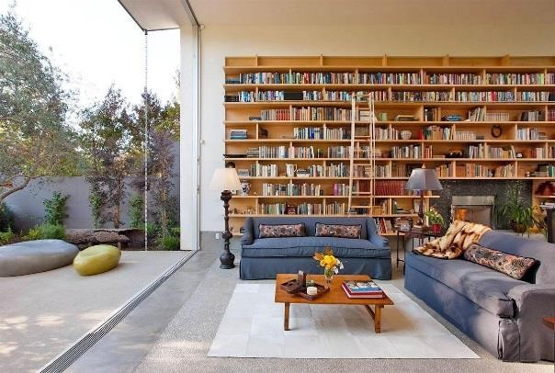
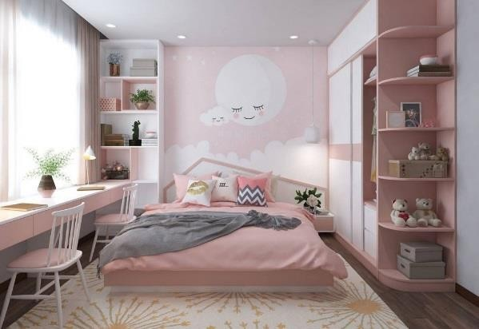
Hoạt động 3
THIẾT KẾ MÔ HÌNH KHÔNG GIAN NỘI THẤT
Quan sát hình ảnh một số không gian nội thất trong thực tế

Slide 9
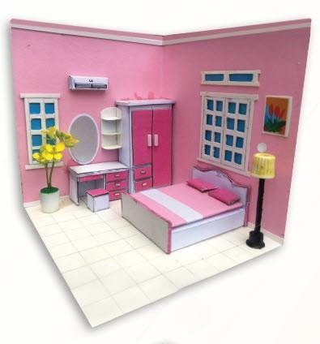
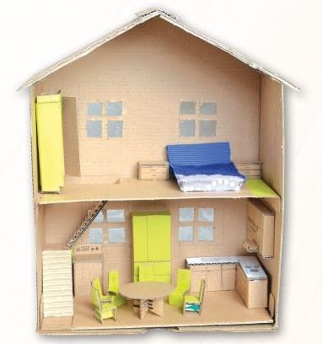
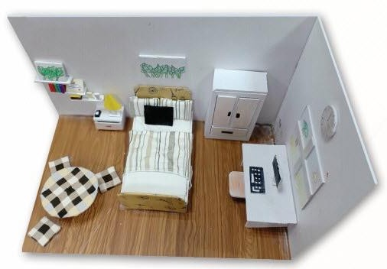
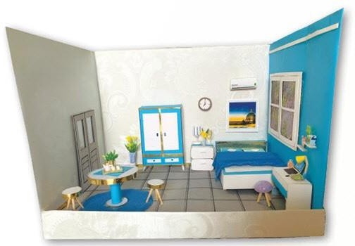
Hoạt động 3
THIẾT KẾ MÔ HÌNH KHÔNG GIAN NỘI THẤT
Em sẽ thiết kế mô hình không gian nội thất cho căn phòng nào trong nhà?
Em sắp xếp bố cục màu sắc như thế nào?
Em cần thiết kế thêm sản phẩm nào cho không gian nội thất?

Slide 10
Hoạt động 3
THIẾT KẾ MÔ HÌNH KHÔNG GIAN NỘI THẤT
+ Em tạo hướng ánh sáng cho không gian nội thất như thế nào?
+ Không gian nội thất có phù hợp với công năng sử dụng không?
+ Em sẽ phối hợp với các sản phẩm nội thất trong không gian chức năng như thế nào để đạt hiệu quả thẩm mĩ đáp ứng nhu cầu sử dụng?
+ Cần trang trí thêm gì để sản phẩm
hoàn thiện hơn?
Lưu ý: có thể kết hợp các chất liệu để tạo mô hình nội thất cho căn phòng

Slide 11
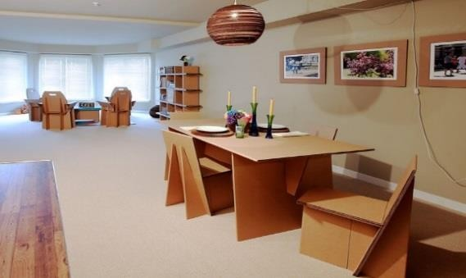
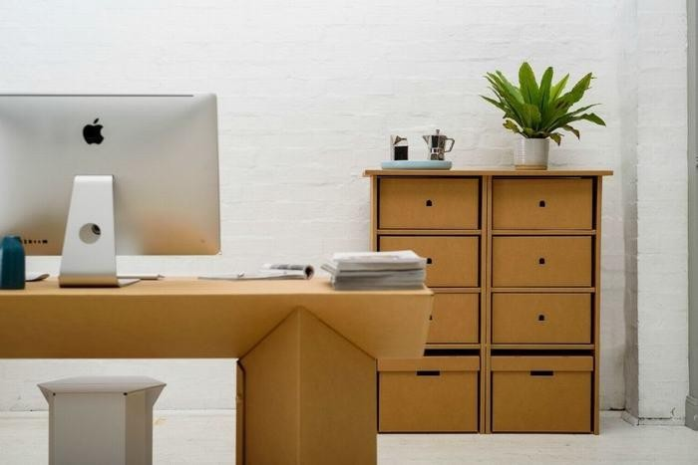
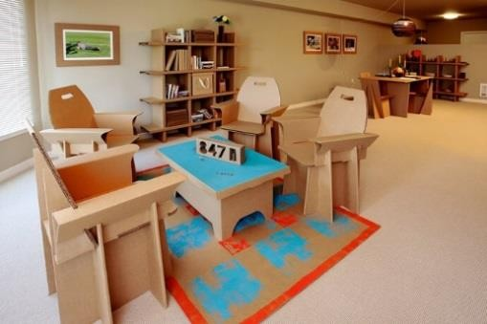
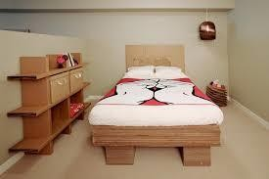

Hoạt động 3
THIẾT KẾ MÔ HÌNH KHÔNG GIAN NỘI THẤT

Slide 12
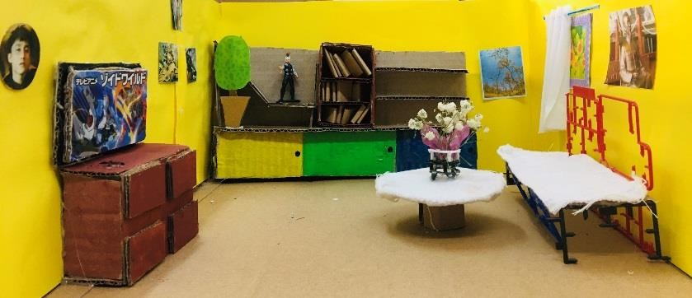
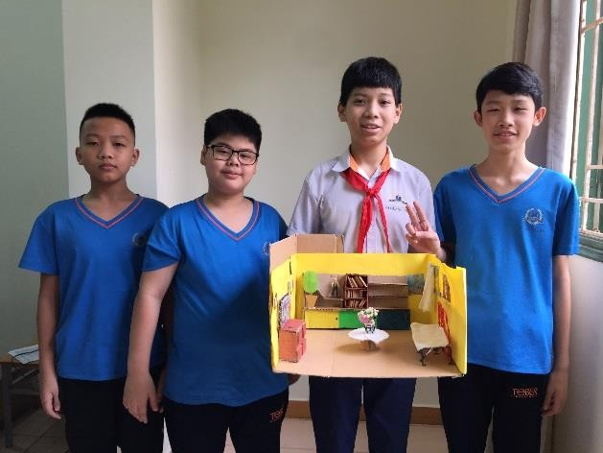
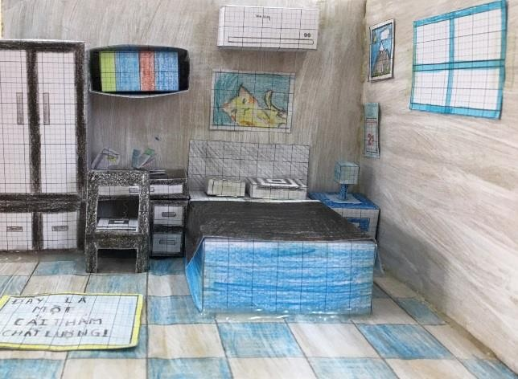
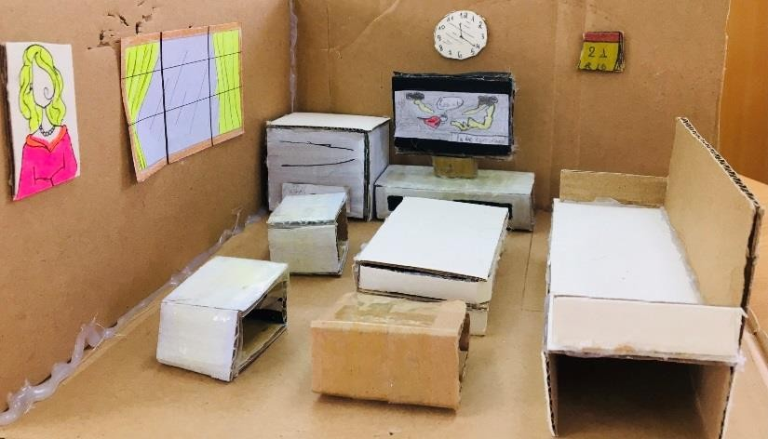
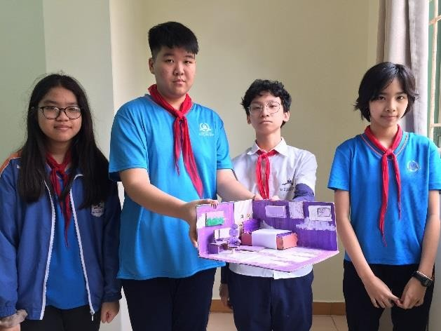
Hoạt động 3
THIẾT KẾ MÔ HÌNH KHÔNG GIAN NỘI THẤT

Slide 13
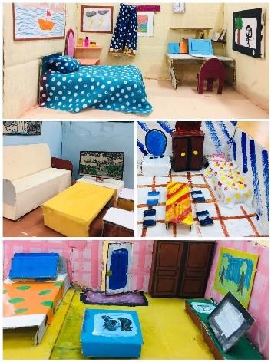
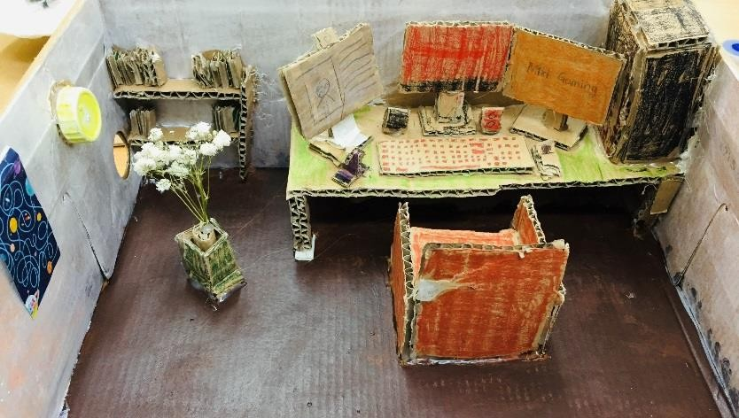
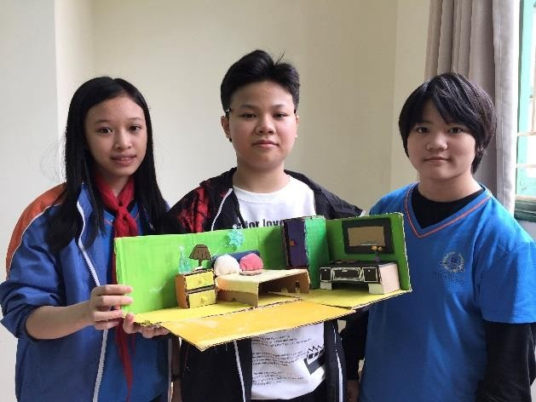
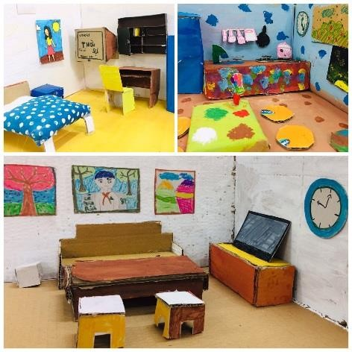
Hoạt động 3
THIẾT KẾ MÔ HÌNH KHÔNG GIAN NỘI THẤT

Slide 14
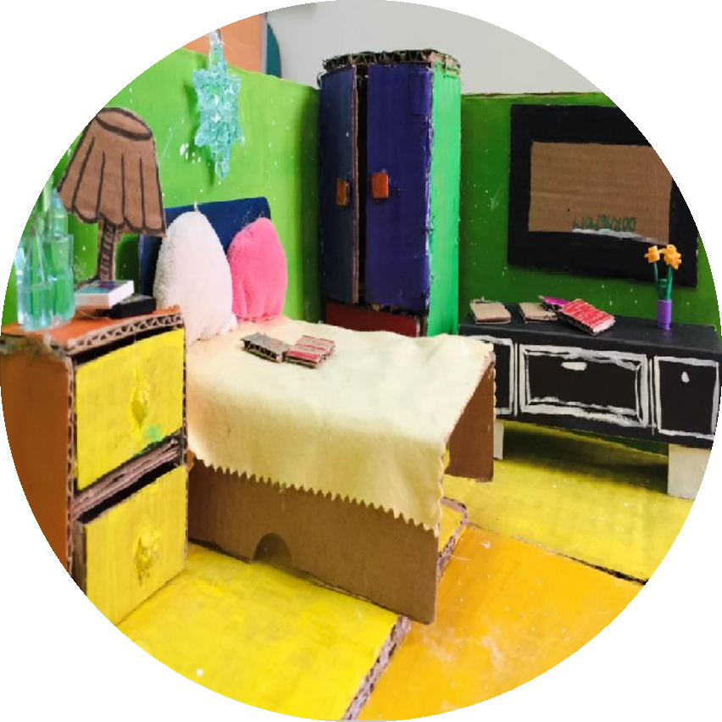
Hoạt động 3
THIẾT KẾ MÔ HÌNH KHÔNG GIAN NỘI THẤT
Các em hãy thiết kế mô hình không gian nội thất một căn phòng yêu thích
(2 HS/nhóm)

Slide 15
Hoạt động 4
TRƯNG BÀY SẢN PHẨM VÀ CHIA SẺ
Các em hãy trưng bày mô hình không gian nội thất trên bàn ở bục giảng theo thứ tự biển tên nhóm.
Các em hãy vai nhà phê bình mĩ thuật để giới thiệu/phân tích/bình luận về sản phẩm mô hình không gian nội thất của nhóm mình và nhóm bạn theo gợi ý sau:
Tài liệu được chia sẻ bởi Website VnTeach.Com
https://www.vnteach.com
Một sản phẩm của cộng đồng facebook Thư Viện VnTeach.Com
https://www.facebook.com/groups/vnteach/
https://www.facebook.com/groups/thuvienvnteach/

Slide 16
Hoạt động 4
TRƯNG BÀY SẢN PHẨM VÀ CHIA SẺ
Các em hãy vai nhà phê bình mĩ thuật để giới thiệu/phân tích/bình luận về sản phẩm mô hình không gian nội thất của nhóm mình và nhóm bạn theo gợi ý sau:
+ Sản phẩm em yêu thích?
+ Các hình khối tạo nên sản phẩm nội thất?
+ Cách sắp xếp đồ vật trong không gian nội thất?
+ Kĩ thuật tạo hình và trang trí mô hình trong không gian nội thất?
+ Cách sử dụng màu sắc, chất liệu trên sản phẩm nội thất?
+ Hướng ánh sáng không gian nội thất?
+ Nét văn hoá vùng miền thể hiện trong mô hình?
+ Ý tưởng điều chỉnh để sản phẩm hoàn thiện hơn?

Slide 17
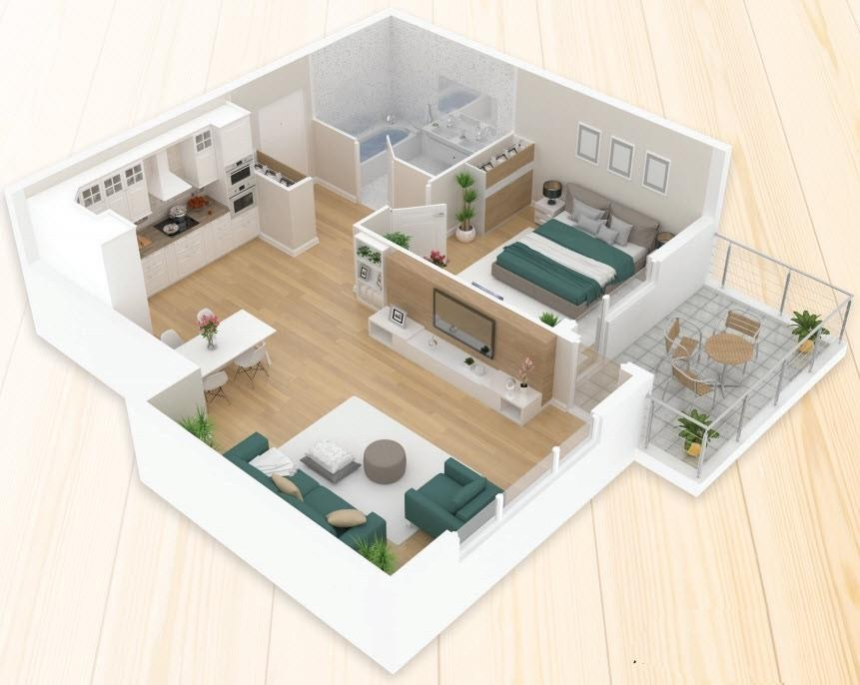
Hoạt động 5
TÌM HIỂU MÔ HÌNH THIẾT KẾ NỘI THẤT CỦA NGÔI NHÀ
Các em hãy quan sát, đọc thông tin trong SGK Mĩ thuật 8 trang 47, để tìm hiểu mô hình thiết kế nội thất ngôi nhà suy nghĩ và trả lời câu hỏi sau:
+ Hình khối trong các sản phẩm nội thất được thể
hiện như thế nào?
+ Cách sắp xếp bố cục màu sắc ánh sáng và sản phẩm nội thất có phù hợp với không gian không chức năng của ngôi nhà không ?
+ Nét đặc trưng trong mỗi không gian nội thất của ngôi nhà là gì?

Slide 18
Hoạt động 5
TÌM HIỂU MÔ HÌNH THIẾT KẾ NỘI THẤT CỦA NGÔI NHÀ
Ghi nhớ: Trong thiết kế không gian nội thất, các sản phẩm tạo dáng công nghiệp và tác phẩm hội hoạ, đồ hoạ thường tạo nên giá trị thẩm mĩ, công năng, nét đặc trưng riêng cho mỗi căn phòng.

